Slide 1
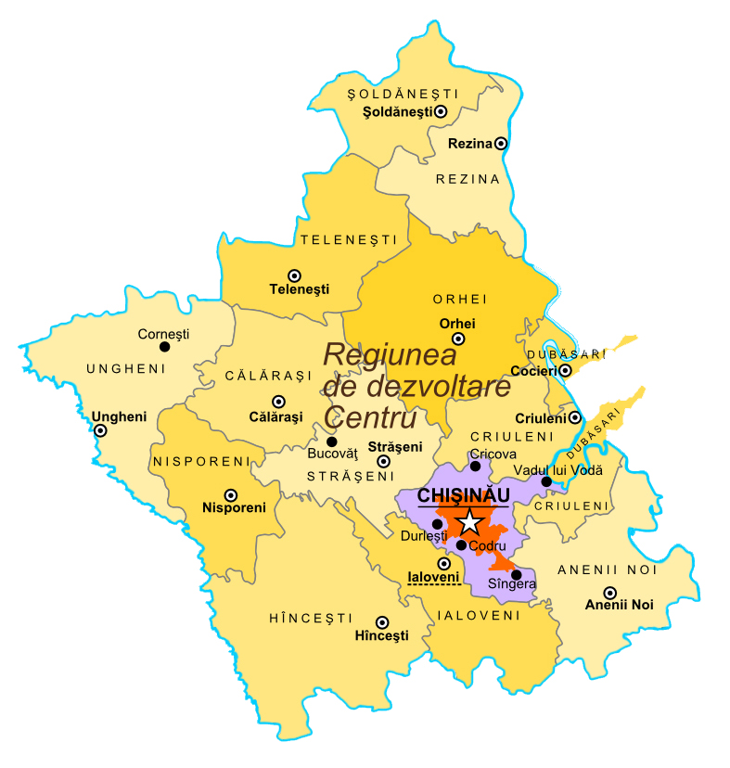
Propunere de proiect Consiliului Regional pentru
Dezvoltare Regiunea de Dezvoltare Centru

Slide 2
Obiectivul general al propunerii de proiect:
Fortificarea și consolidarea în continuare a funcționării Consiliului Regional pentru Dezvoltare (CRD Centru).
Sporirea participării membrilor CRD Centru în activitatea Consiliului.
Consolidarea identificării membrilor CRD Centru cu rolurile, responsabilitățile și sarcinile acestora.
Îmbunătățirea capacităților membrilor CRD Centru de a promova și coordona politicile de dezvoltare regională și aspectele vizate în regiune.

Slide 3
Principlele provocări identificate:
posibilitățile limitate ale CRD pentru luarea deciziilor;
nivelul redus de implicare și lipsa motivării în participare;
lipsa resurselor financiare pentru dezvoltarea capacităților;
conlucrarea insuficientă a CRD cu instituțiile la nivel central și local.

Slide 4
Context – Concluzie:
Necesitatea îmbunătățirii esențiale a comunicării și cooperării în cadrul Consiliului Regional pentru Dezvoltare Centru.
Necesitatea asumării pe deplin a unei implicări dinamice și responsabile de către fiecare membru al CRD Centru în procesul de dezvoltare regională.
Necesitatea fortificării cooperării intercomunitare.

Slide 5
Rezultate scontate:
Îmbunătățirea comunicării interne și externe și a vizibilității Regiunii de dezvoltare și a CRD-ului
Îmbunătățirea schimbului intra- și interregional dintre membrii CRD
Platforme funcționale pentru identificarea/analizarea problemelor sectoriale și a oportunităților de dezvoltare regional.

Slide 6
Beneficiari și grupuri țintă:
Membrii CRD
reprezentând fiecare raion din regiunea de dezvoltare, în persoana președintelui raionului, unui primar delegat de către autoritățile publice locale de nivelul I
cîte un reprezentant din sectorul privat și sectorul neguvernamental.
În total, în RD Centru există 40 membri ai Consiliului, reprezentând 13 raioane.
(2019-2023), numărul membrilor CRD Centru este redus, sectorului asociativ și privat. În urma ședinței Comisiei de evaluare din data de 23.12.2019 întrunite la MADRM au fost selectați 10 membri din sectorul asociativ și 5 din sectorul privat.

Slide 7
Activități planificate:
REZULTAT 1. ÎMBUNĂTĂȚIREA COMUNICĂRII INTERNE ȘI EXTERNE ȘI A VIZIBILITĂȚII CRD-URILOR.
REZULTAT 2: ÎMBUNĂTĂȚIREA SCHIMBULUI INTRA ȘI INTERREGIONAL DINTRE MEMBRII CRD.
REZULTAT 3: PLATFORME FUNCȚIONALE PENTRU IDENTIFICAREA ȘI ANALIZAREA PROBLEMELOR SECTORIALE ȘI A OPORTUNITĂȚILOR DE DEZVOLTARE REGIONALĂ.
REZULTAT 4: ALTE ACTIVITĂȚI CE ȚIN DE CONSOLIDAREA CAPACITĂȚILOR
ȘI FUNCȚIONALITĂȚII CRD CENTRU.

Slide 8
Anexa 1. Planul de acțiuni în suportul Consiliului Regional pentru Dezvoltare Centru (10 septembrie 2020)
Rezultate/Activități | 2020-21, repartizarea pe luni
 | I | II | III | IV | V | VI | VII | VIII | IX | X | XI | XII
Rezultatul 1. Îmbunătățirea comunicării interne și externe și a vizibilității Regiunii de dezvoltare și a CRD-ului
Activitatea 1.1 Crearea a 2 spoturi grafice pentru promovarea si creșterea vizibilitatii Regiunii de Dezvoltare Centru, a CRD Centru și a ADR Centru
Activitatea 1.2 Elaborarea materialelor promo RDC/CRDC/ADRC (pixuri, carnete, pungi eco, maiouri, stickuri usb, etc.)
Activitatea 1.3 Elaborarea de materiale informative pentru membrii CRDC
Activitatea 1.4 Consolidarea capacitatilor personalului ADR și a membrilor CRD interesați în aspecte de comunicare cu utilizarea tehnologiilor digitale și ”new media”
Activitatea 1.5 Instruire „Utilizarea Platformei online de comunicare”
Rezultatul 2. Îmbunătățirea schimbului intra- și inter-regional dintre membrii CRD
Activitatea 2.1 Organizarea a 2 ateliere de lucru in 2 zone RDC 40 persoane total (*necesar expert)
Activitatea 2.2 Organizarea a 2 vizite de studiu pentru membrii CRD în alte regiuni din țară pe domenii de intervenție (AAC/economie-turism/dezv. urb.) RDN / RDG (cîte cca 25 persoane)
Activitatea 2.3 Organizarea unei vizite de studiu a membrilor CRD în RD Centru / Nord-Est România: 1 vizită * 25 persoane * 2 zile in România
Rezultatul 3. Platforme funcționale pentru identificarea/analizarea problemelor sectoriale și a oportunităților de dezvoltare regională
Activitatea 3.1 Atelier pe tema specializarii inteligente combinat cu sedinta CRD (*necesar expert) 1 ședinta * 30 persoane in medie
Activitatea 3.2 Platformă de discuții între ședințele CRD 2 platforme *25 persoane
4. Alte activități propuse și agreate de membrii CRD
Activitatea 4.1 Atelier de instruire pe scriere de proiecte cu studii de caz pe 1-2 apeluri de proiecte din surse externe 1 atelier * 25 persoane
Activitatea 4.2 Procurarea echipamentului tehnic și utilizarea acestora în cadrul activităților complementare ale CRD Centru (laptop, proiector, ecran proiector, flipchart, etc)

Slide 9
Adresa și date de contact:
Agenția de dezvoltare Regională Centru
MD-6801 or. Ialoveni,
str. Alexandru cel Bun, 33
Tel.: (+373) 268 26671, 268 26560
Tel/Fax: (+373) 268 22692
oficiu.adrc@gmail.com
www.adrcentru.md
Vă mulțumim pentru atenție!

